Slide 1

ŽIVOTNÍ CYKLUS VEŘEJNÉ ZAKÁZKY
Vysoká škola technická a ekonomická v Českých Budějovicích
Ústav technicko-technologický
Autor diplomové práce: Bc. Marie Sasková
Vedoucí diplomové práce: Ing. Vladimír Nývlt, MBA, Ph.D. Oponent diplomové práce: Ing. Jana Hubálovská
České Budějovice, červen 2020

Slide 2
ZADÁNÍ DIPLOMOVÉ PRÁCE
„Předmětem diplomové bylo navrhnout metodiku pro stavební firmy pro zpracování veřejné zakázky“

Slide 3
VÝBĚR TÉMA
Rozšíření znalostí o dané problematice
Použití reálné stavby
Nové znalosti z legislativy
Ucelení představy o průběhu veřejné zakázky a výstavby budov

Slide 4
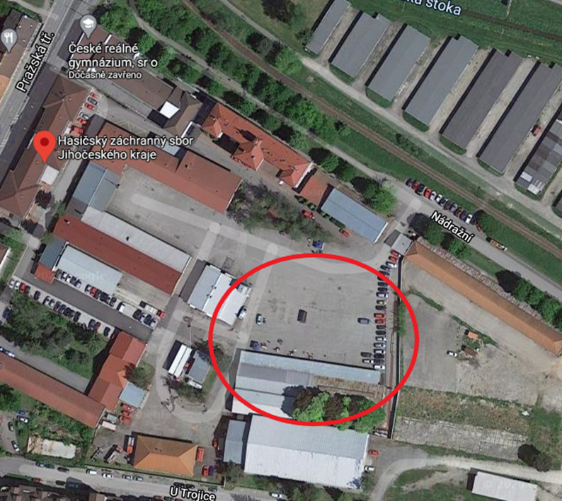
ZÁKLADNÍ INFORMACE O STAVBĚ
Popis stavby
Místo stavby
Účel: Garáže pro speciální techniku HZS
Parc.č. 2097/66, 2097/21, 2097/20,
k.ú. České Budějovice
Konstrukce: skelet v kombinaci s vyzdívkou
Střecha: plochá, pochozí

Slide 5
Výběrové řízení
Předinvestiční fáze
Investiční fáze
Příprava VZ
Uveřejnění
Zasílání cenových nabídek
Vznesení dotazů k PD
Výběr zhotovitele
Podepsání smlouvy
Předání staveniště
Zahájení stavby
Probíhá vzorkování a dodatečné úpravy objektu
Dokončovací práce na stavbě
Příprava podkladů k předání stavby a kolaudaci
Kolaudace
Záruční lhůta

Slide 6
VYHODNOCENÍ VEŘEJNÉ ZAKÁZKY
Zadávání a vyhodnocení VZ se řídí zákonem č. 134/2016 Sb. o zadávání veřejných zakázek
Jedná se o zakázku malého rozsahu
Financování z fondů Jihočeského kraje (dotace od EU)

Slide 7
PROBLEMATIKA ŘEŠENÉ STAVBY
Špatné zpracování PD a VV
  Prodloužení termínů
  Prodražení stavby

Slide 8
Doporučená metodika řešení
Lepší struktura ZZVZ
Práce se SW BIM
Prodloužení termínu na zaslání CN na VZ
Smysluplné a ekonomické nakládání s financemi
Právní odpovědnost rozpočtáře

Slide 9
DOTAZY VEDOUCÍHO PRÁCE
Jak k problematice BIM/FM přistupují v současné době jednotlivé složky procesu výstavby ?
Je současná technologie (zejména software) schopná bezezbytku naplnit cíle v práci popsané ?

Slide 10
DOTAZY OPONENTA PRÁCE
Podle kterého paragrafu Zákona o zadávání veřejných zakázek budete řešit změnu závazku ze smlouvy na veřejnou zakázku, která nemění celkovou povahu veřejné zakázky a hodnota změny nepřekročí 50% původní hodnoty závazku.
Jakým dalším krokem se následně právně potvrdí navýšení ceny oproti původní ceně zakázky a posun termínu ukončení stavby ve vztahu k původní smlouvě o dílo.

Slide 11
DĚKUJI ZA VAŠI POZORNOST

